Slide 1
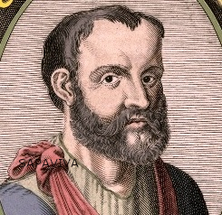
Claudius Galenus
Vypracovala: Vendula Kostřicová

Slide 2
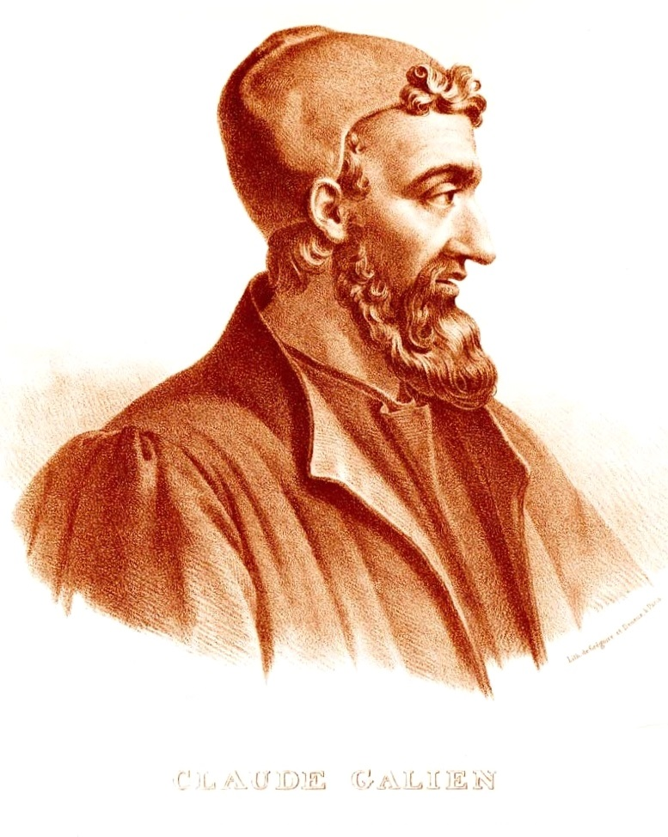
Claudius Galenus (Galénos), 129 n.l. – 199 n.l
Starověký lékař, fyzik
Léčil zraněné gladiátory
Osobní lékař římských císařů a jejich vojsk

Slide 3
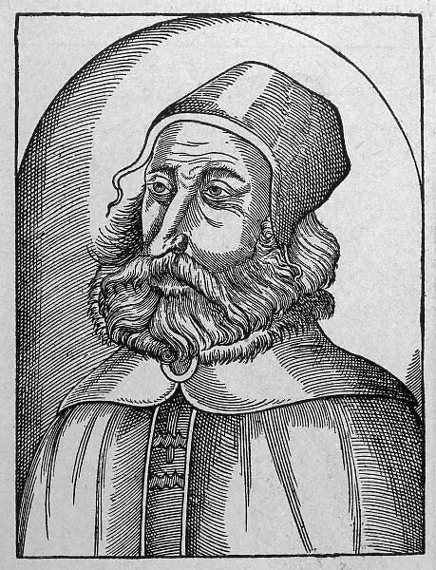
Za dobu, co pečoval o zraněné gladiátory, se mnoho naučil o lidském těle a lékařských postupech, zejména o léčení úrazů a zranění, označoval to jako ‚okno do lidského těla‘
V něčem se ale mýlil – třeba že lidské zdraví závisí na rovnováze čtyř tekutin (krev, hlen, žlutá a černá žluč)
Ale i přes své omyly se stal lékařem římských císařů a dosáhl velkého ohlasu

Slide 4
Hippokratova a Galénova typologie
Souvislost temperamentu se stavbou a činností těla
Sangvinik (sangius – krev) – čilý, veselý, společenský, nestálý
Cholerik (cholé – žluč) – rychlý, samostatný, dráždivý, vzteklý, citlivý (snadno se rozzuří, ale i uklidní)
Flegmatik (flegma – hlen) – klidný až lhostejný, netečný, pomalý
Melancholik (melaina cholé – černá žluč) – vážný, svědomitý, zodpovědný, často bojácný, skleslý

Slide 5
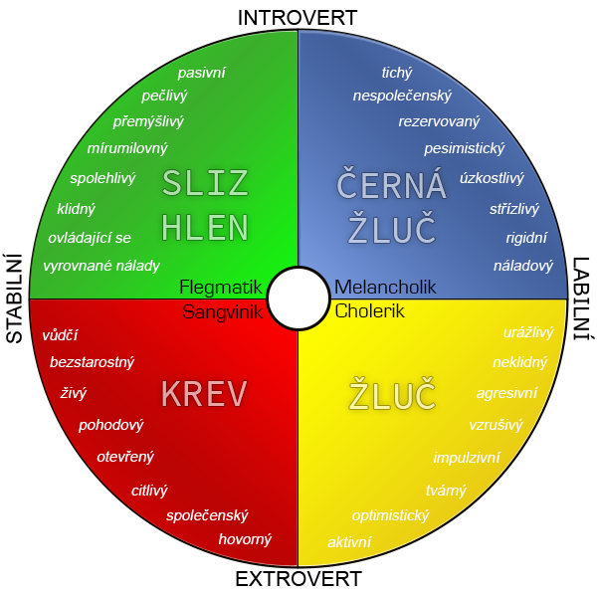

Slide 6
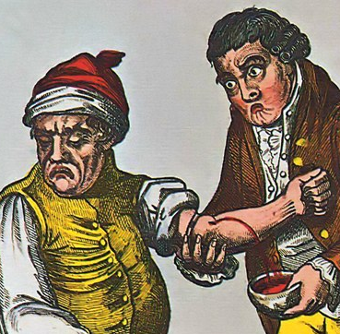
Claudius byl známý svou metodou ,,pouštění žilou‘‘, která přetrvala v medicíně až do 19. století
Prováděl pitvy zvířat, zejména prasat a ovcí. Dospěl k závěru, že člověk se anatomicky nijak neliší
Povšiml si, že po přerušení nervu ochrne příslušný sval
Zjistil, že tepny slouží k rozvádění krve a ne vzduchu

Slide 7
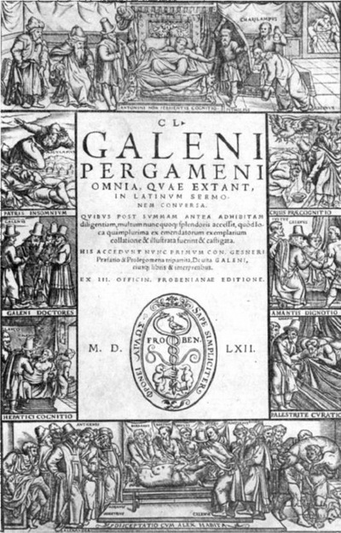
Jeho spis ‚Prvky podle Hippokrata‘ popisuje již zmíněné čtyři tělesné tekutiny (krev, černá a žlutá žluč a hlen), které byly identifikovány čtyřmi základními živly (voda, vzduch, země, oheň)
Vytvořil svou vlastní teorii těchto principů. Mezi Galénovy hlavní práce patří kniha ‚Důležitost části lidského těla‘
Dále napsal přes 500 odborných pojednání

Slide 8
Na svou dobu provedl řadu obtížných operací, například v mozkové a oční chirurgii
Provedl operaci šedého zákalu, ale tento operační zákrok měl za následek permanentní slepotu
Po vzniku univerzit se texty Galénovské medicíny staly hlavními učebnicemi na lékařských fakultách

Slide 9
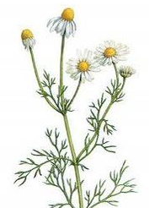
Léčiva
Claudius Galénos založil učení o léčivých látkách a přípravě léčiv, později nazvané na jeho počest Galenika
Do lékařství zavedl nová léčiva, jako např.: listy z ořešáku na posilnění organismu a zástavu krvácení, hořec proti zimnici a výborným lékem byl jalovec proti ledvinovým kamenům
Výtažky z chmele používal ‚k osvěžení jazyka‘
Velké léčivé účinky připisoval heřmánku

Slide 10
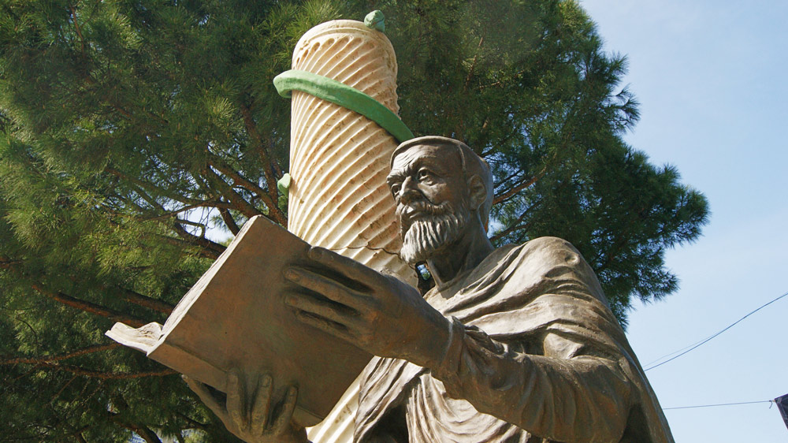
DĚKUJEME ZA POZORNOST

Slide 11
Zdroje
https://slideplayer.cz/slide/11387735/
https://slideplayer.cz/slide/3018023/
https://docplayer.cz/105060468-Osobnosti-v-historii-farmacie.html
http://referaty-seminarky.cz/claudius-galen/

